Slide 1
Crecimiento de Planta
Hugo Cardona, 201704000

Slide 2
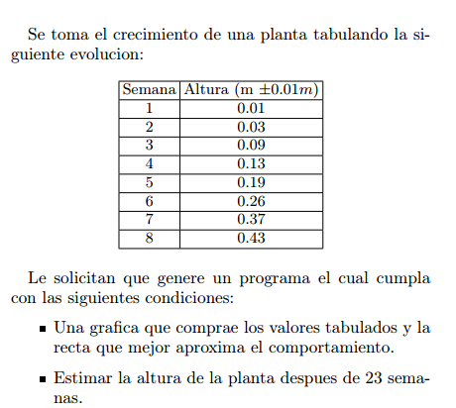
Enunciado

Slide 3
Metodologia
Main
Imprimir los resultados
Crear la grafica
10 funciones auxiliares
Metodo de minimos cuadrados
Crear 2 archivos para crear la grafica
data.dat: almacena los datos
ec.gp: grafica de gnuplot

Slide 4
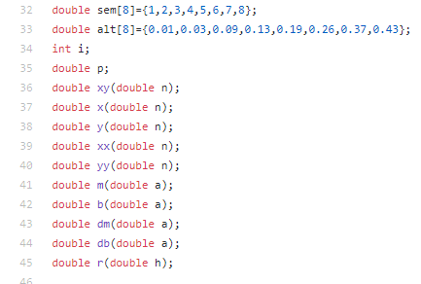

Slide 5
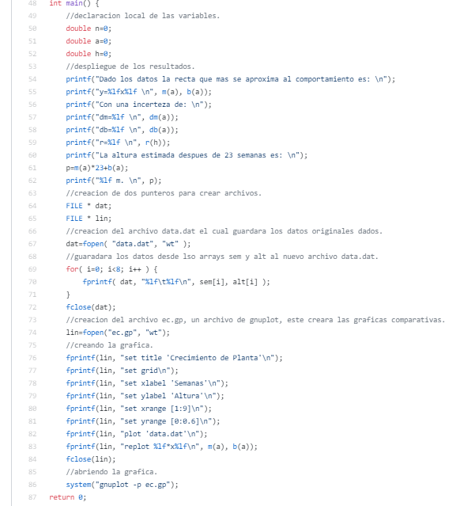

Slide 6
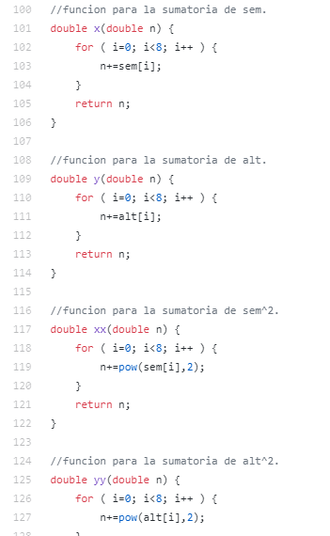

Slide 7
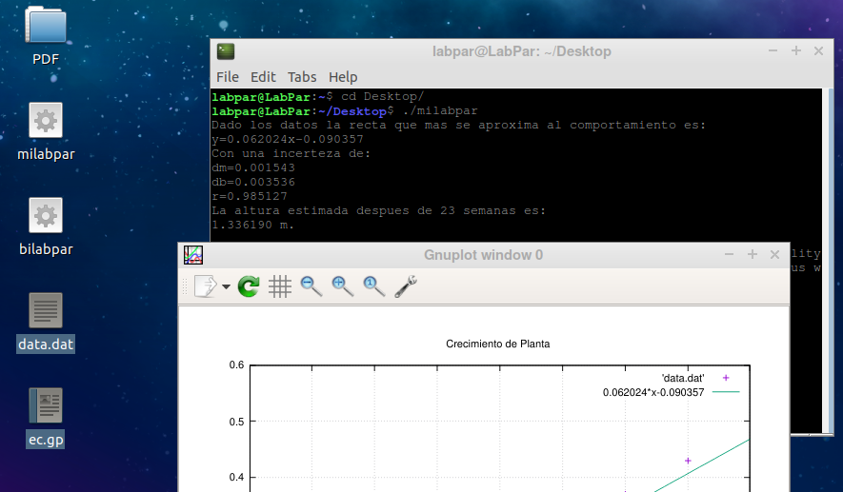

Slide 8
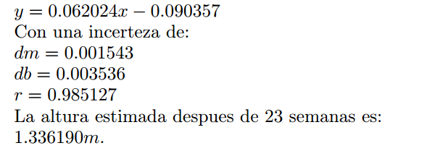
Resultados

Slide 9
